Slide 1
ElasticSearch搜索中间件介绍及分析
李瀚 2017104169

Slide 2
目录
简介
基本概念
Elasticsearch可以做什么
关键领域概念
应用场景
架构介绍
安装和使用
总结

Slide 3
简介-基本概念
Elasticsearch（ES）是一个基于Lucene构建的开源、分布式、RESTful接口的全文搜索引擎。Elasticsearch还是一个分布式文档数据库，其中每个字段均可被索引，而且每个字段的数据均可被搜索，ES能够横向扩展至数以百计的服务器存储以及处理PB级的数据。可以在极短的时间内存储、搜索和分析大量的数据。通常作为具有复杂搜索场景情况下的核心发动机。
Notes:
ElasticSearch就是为高可用和可扩展而生的。可以通过购置性能更强的服务器或者升级硬件来完成系统扩展，称为垂直或向上扩展（Vertical Scale/Scaling Up）。另一方面，增加更多的服务器来完成系统扩展，称为水平扩展或者向外扩展（Horizontal Scale/Scaling Out）。尽管ES能够利用更强劲的硬件，垂直扩展毕竟还是有它的极限。真正的可扩展性来自于水平扩展，通过向集群中添加更多的节点来分担负载，增加可靠性。ES天生就是分布式的：它知道如何管理多个节点来完成扩展和实现高可用性。这也意味你的应用不需要做任何的改动。

Slide 4
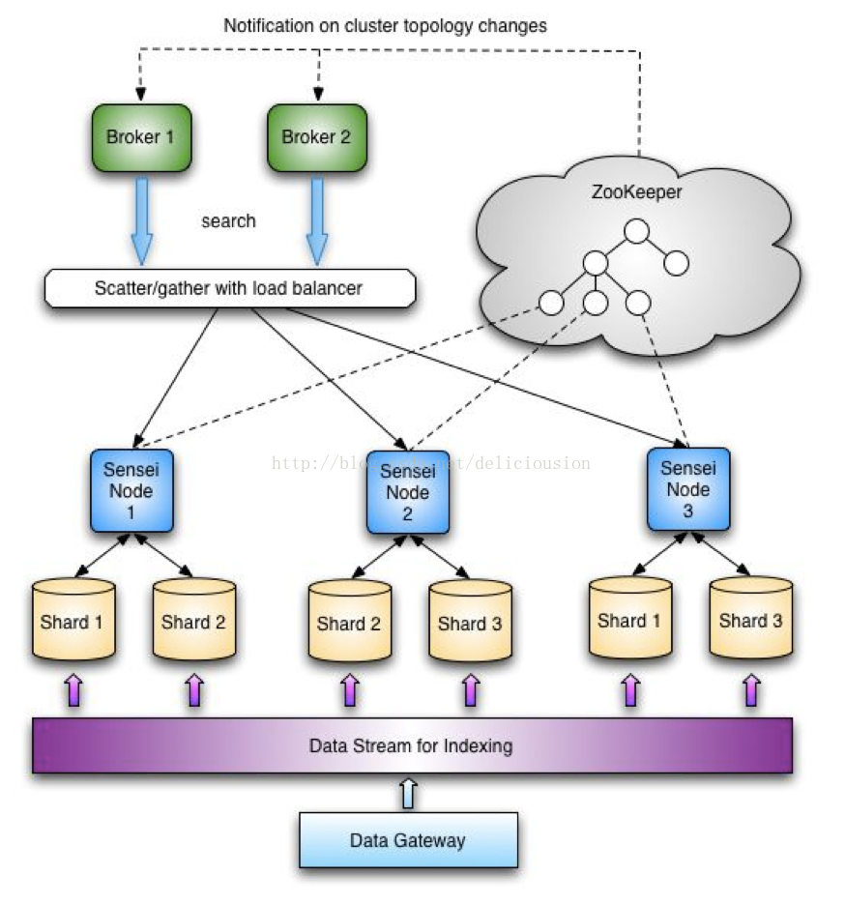

Slide 5
Elasticsearch可以做什么
搜索
数据检索
大数据推荐
Notes:
当你经营一家网上商店，你可以让你的客户搜索你卖的商品。在这种情况下，你可以使用ElasticSearch来存储你的整个产品目录和库存信息，为客户提供精准搜索，可以为客户推荐相关商品。
当你想收集日志或者交易数据的时候，需要分析和挖掘这些数据，寻找趋势，进行统计，总结，或发现异常。在这种情况下，你可以使用Logstash或者其他工具来进行收集数据，当这引起数据存储到ElasticsSearch中。你可以搜索和汇总这些数据，找到任何你感兴趣的信息。
对于程序员来说，比较有名的案例是GitHub，GitHub的搜索是基于ElasticSearch构建的，在github.com/search页面，你可以搜索项目、用户、issue、pull request，还有代码。共有40~50个索引库，分别用于索引网站需要跟踪的各种数据。虽然只索引项目的主分支（master），但这个数据量依然巨大，包括20亿个索引文档，30TB的索引文件。

Slide 6
关键领域概念
集群（Cluster)
节点(node)
索引（Index ）
文档类型（Type）
文档（Document)
Mapping
分片(shard)
Notes:
集群（Cluster):
包含一个或多个具有相同 cluster.name 的节点.
集群内节点协同工作，共享数据，并共同分担工作负荷。
由于节点是从属集群的，集群会自我重组来均匀地分发数据.
cluster Name是很重要的，因为每个节点只能是群集的一部分，当该节点被设置为相同的名称时，就会自动加入群集。
集群中通过选举产生一个mater节点，它将负责管理集群范畴的变更，例如创建或删除索引，添加节点到集群或从集群删除节点。master 节点无需参与文档层面的变更和搜索，这意味着仅有一个 master 节点并不会因流量增长而成为瓶颈。任意一个节点都可以成为 master 节点。我们例举的集群只有一个节点，因此它会扮演 master 节点的角色。
作为用户，我们可以访问包括 master 节点在内的集群中的任一节点。每个节点都知道各个文档的位置，并能够将我们的请求直接转发到拥有我们想要的数据的节点。无论我们访问的是哪个节点，它都会控制从拥有数据的节点收集响应的过程，并返回给客户端最终的结果。这一切都是由 Elasticsearch 透明管理的
节点(node):
一个节点是一个逻辑上独立的服务，可以存储数据，并参与集群的索引和搜索功能, 一个节点也有唯一的名字，群集通过节点名称进行管理和通信.
索引（Index)：
索引与关系型数据库实例(Database)相当。
索引只是一个 逻辑命名空间，它指向一个或多个分片(shards)，内部用Apache Lucene实现索引中数据的读写
文档类型（Type）：
相当于数据库中的table概念。
每个文档在ElasticSearch中都必须设定它的类型。文档类型使得同一个索引中在存储结构不同文档时，只需要依据文档类型就可以找到对应的参数映射(Mapping)信息，方便文档的存取
文档（Document) ：
相当于数据库中的row， 是可以被索引的基本单位。例如，你可以有一个的客户文档，有一个产品文档，还有一个订单的文档。文档是以JSON格式存储的。在一个索引中，您可以存储多个的文档。请注意，虽然在一个索引中有多分文档，但这些文档的结构是一致的，并在第一次存储的时候指定, 文档属于一种 类型(type)，各种各样的类型存在于一个 索引 中。
类比：
关系数据库 ⇒ 数据库 ⇒ 表 ⇒ 行 ⇒ 列(Columns)
Elasticsearch ⇒ 索引 ⇒ 类型 ⇒ 文档 ⇒ 字段(Fields)
Mapping：
相当于数据库中的schema，用来约束字段的类型，不过 Elasticsearch 的 mapping 可以自动根据数据创建
分片(shard) ：
是 工作单元(worker unit) 底层的一员，用来分配集群中的数据，它只负责保存索引中所有数据的一小片。
分片是一个独立的Lucene实例，并且它自身也是一个完整的搜索引擎。
文档存储并且被索引在分片中，但是我们的程序并不会直接与它们通信。取而代之，它们直接与索引进行通信的
把分片想象成一个数据的容器。数据被存储在分片中，然后分片又被分配在集群的节点上。当你的集群扩展或者缩小时，elasticsearch 会自动的在节点之间迁移分配分片，以便集群保持均衡
分片分为 主分片(primary shard) 以及 从分片(replica shard) 两种。在你的索引中，每一个文档都属于一个主分片。从分片只是主分片的一个副本，它用于提供数据的冗余副本，在硬件故障时提供数据保护，同时服务于搜索和检索这种只读请求。
索引中的主分片的数量在索引创建后就固定下来了，但是从分片的数量可以随时改变。
一个索引默认设置了5个主分片，每个主分片有一个从分片对应。

Slide 7
应用场景
站内搜索：主要和 Solr 竞争，属于后起之秀
NoSQL json文档数据库：主要抢占 Mongo 的市场，它在读写性能上优于 Mongo ，同时也支持地理位置查询，还方便地理位置和文本混合查询
监控：统计以及日志类时间序的数据的存储和分析以及可视化，这方面是引领者
Notes:
国外：
Wikipedia使用 ES 提供全文搜索并高亮关键字、StackOverflow结合全文搜索与地理位置查询、Github使用Elasticsearch检索1300亿行的代码
国内：
百度（在casio、云分析、网盟、预测、文库、直达号、钱包、风控等业务上都应用了ES，单集群每天导入30TB+数据，总共每天60TB+）、新浪，阿里巴巴、腾讯等公司均有对ES的使用
使用比较广泛的平台ELK(ElasticSearch, Logstash, Kibana)

Slide 8
竞品比较
Elasticsearch 与 Solr 的比较总结
二者安装都很简单
Solr 利用 Zookeeper 进行分布式管理，而 Elasticsearch 自身带有分布式协调管理功能。
Solr 支持更多格式的数据，而 Elasticsearch 仅支持json文件格式。
Solr 官方提供的功能更多，而 Elasticsearch 本身更注重于核心功能，高级功能多有第三方插件提供。
Solr 在传统的搜索应用中表现好于 Elasticsearch，但在处理实时搜索应用时效率明显低于 Elasticsearch。
Solr 是传统搜索应用的有力解决方案，但 Elasticsearch 更适用于新兴的实时搜索应用。
Notes:
Solr是Apache Lucene项目的开源企业搜索平台。其主要功能包括全文检索、命中标示、分面搜索、动态聚类、数据库集成，以及富文本（如Word、PDF）的处理。
Solr是高度可扩展的，并提供了分布式搜索和索引复制。Solr是最流行的企业级搜索引擎，Solr4 还增加了NoSQL支持。
Solr是用Java编写、运行在Servlet容器（如 Apache Tomcat 或Jetty）的一个独立的全文搜索服务器。 Solr采用了 Lucene Java 搜索库为核心的全文索引和搜索，并具有类似REST的HTTP/XML和JSON的API。
Solr强大的外部配置功能使得无需进行Java编码，便可对 其进行调整以适应多种类型的应用程序。Solr有一个插件架构，以支持更多的高级定制

Slide 9
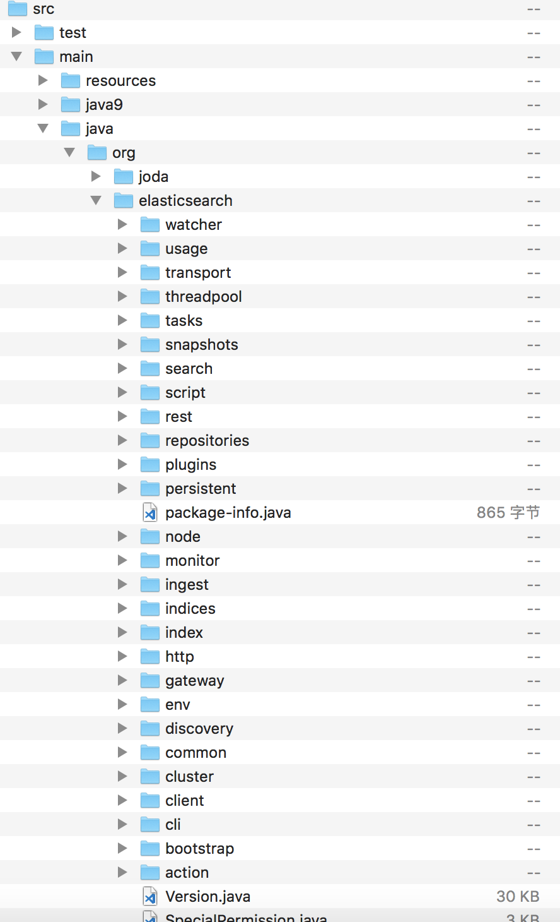
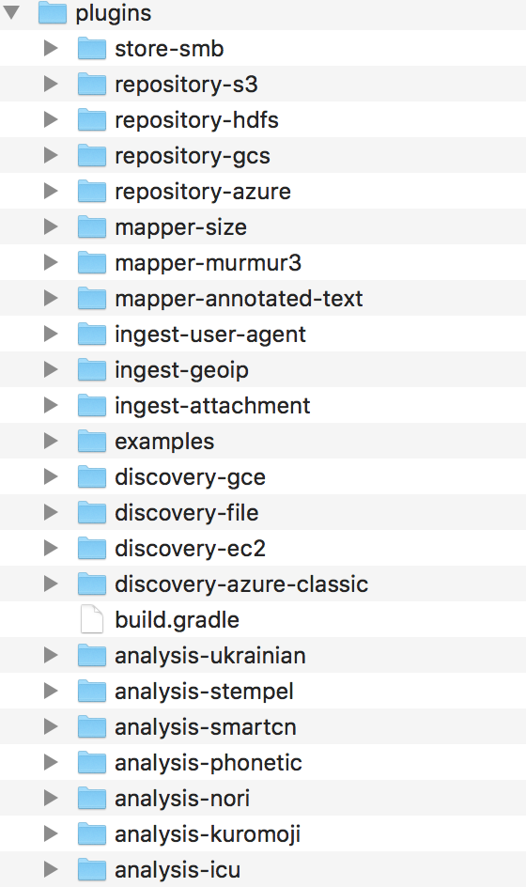
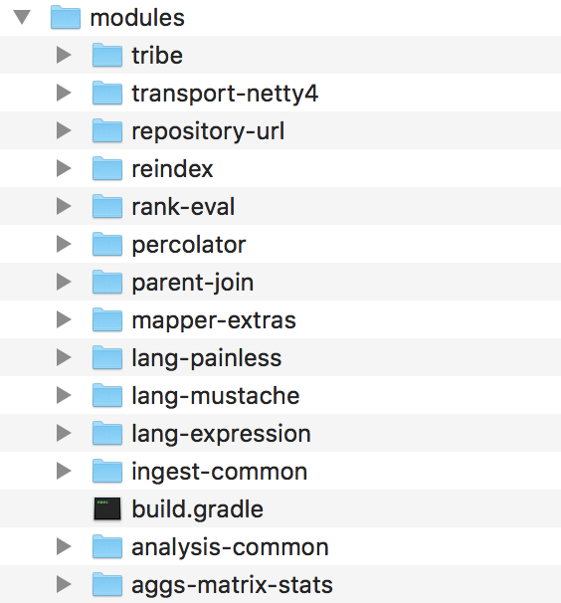
架构介绍

Slide 10
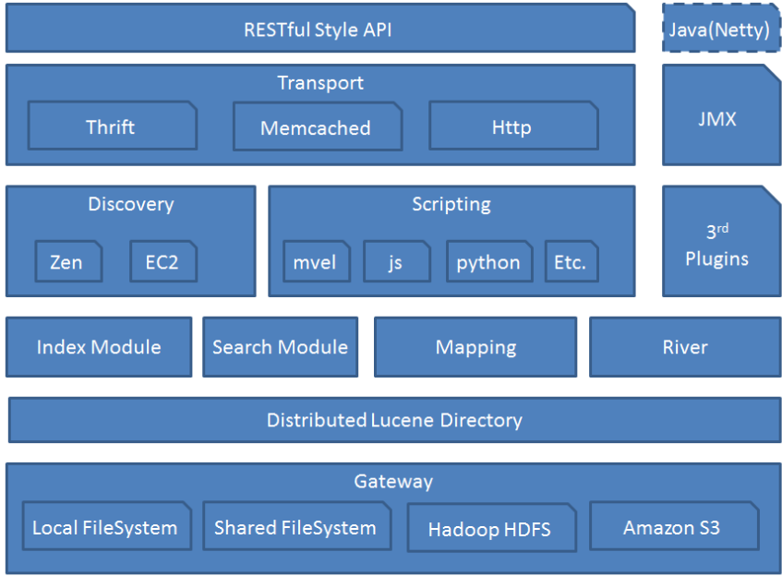

Slide 11
重要组件
Gateway
Lucence Directory
Discovery
memcached
River
Notes:
Gateway:
代表ES的持久化存储方式，包含索引信息，ClusterState(集群信息)，mapping，索引碎片信息，以及transaction log等
1．对于分布式集群来说，当一个或多个节点down掉了，能够保证我们的数据不能丢，最通用的解放方案就是对失败节点的数据进行复制，通过控制复制的份数可以保证集群有很高的可用性，复制这个方案的精髓主要是保证操作的时候没有单点，对一个节点的操作会同步到其他的复制节点上去。
2. ES一个索引会拆分成多个碎片，每个碎片可以拥有一个或多个副本（创建索引的时候可以配置），这里有个例子，每个索引分成3个碎片，每个碎片有2个副本，如下：
$ curl -XPUT http://localhost:9200/twitter/ -d '
index :
number_of_shards : 3
number_of_replicas : 2
每个操作会自动路由主碎片所在的节点，在上面执行操作，并且同步到其他复制节点，通过使用“non blocking IO”模式所有复制的操作都是并行执行的，也就是说如果你的节点的副本越多，你网络上的流量消耗也会越大。复制节点同样接受来自外面的读操作，意义就是你的复制节点越多，你的索引的可用性就越强，对搜索的可伸缩行就更好，能够承载更多的操作。
第一次启动的时候，它会去持久化设备读取集群的状态信息（创建的索引，配置等）然后执行应用它们（创建索引，创建mapping映射等），每一次shard节点第一次实例化加入复制组，它都会从长持久化存储里面恢复它的状态信息
Lucence Directory:
是lucene的框架服务发现以及选主 ZenDiscovery: 用来实现节点自动发现，还有Master节点选取，假如Master出现故障，其它的这个节点会自动选举，产生一个新的Master。
它是Lucene存储的一个抽象，由此派生了两个类：FSDirectory和RAMDirectory，用于控制索引文件的存储位置。使用FSDirectory类，就是存储到硬盘；使用RAMDirectory类，则是存储到内存
一个Directory对象是一份文件的清单。文件可能只在被创建的时候写一次。一旦文件被创建，它将只被读取或者删除。在读取的时候进行写入操作是允许的。
Discovery
1．节点启动后先ping（这里的ping是 Elasticsearch 的一个RPC命令。如果 discovery.zen.ping.unicast.hosts 有设置，则ping设置中的host，否则尝试ping localhost 的几个端口， Elasticsearch 支持同一个主机启动多个节点）。
2.Ping的response会包含该节点的基本信息以及该节点认为的master节点
3.选举开始，先从各节点认为的master中选，规则很简单，按照id的字典序排序，取第一个。
4.如果各节点都没有认为的master，则从所有节点中选择，规则同上。这里有个限制条件就是 discovery.zen.minimum_master_nodes，如果节点数达不到最小值的限制，则循环上述过程，直到节点数足够可以开始选举
5.最后选举结果是肯定能选举出一个master，如果只有一个local节点那就选出的是自己
6.如果当前节点是master，则开始等待节点数达到 minimum_master_nodes，然后提供服务, 如果当前节点不是master，则尝试加入master.
7.ES支持任意数目的集群（1-N）,所以不能像 Zookeeper/Etcd 那样限制节点必须是奇数，也就无法用投票的机制来选主，而是通过一个规则，只要所有的节点都遵循同样的规则，得到的信息都是对等的，选出来的主节点肯定是一致的. 但分布式系统的问题就出在信息不对等的情况，这时候很容易出现脑裂（Split-Brain）的问题，大多数解决方案就是设置一个quorum值，要求可用节点必须大于quorum（一般是超过半数节点），才能对外提供服务。而 Elasticsearch 中，这个quorum的配置就是 discovery.zen.minimum_master_nodes 。
memcached
1.通过memecached协议来访问ES的接口,支持二进制和文本两种协议.通过一个名为transport-memcached插件提供
2.Memcached命令会被映射到REST接口，并且会被同样的REST层处理，memcached命令列表包括：get/set/delete/quit
River :
代表es的一个数据源，也是其它存储方式（如：数据库）同步数据到es的一个方法。它是以插件方式存在的一个es服务，通过读取river中的数据并把它索引到es中，官方的river有couchDB的，RabbitMQ的，Twitter的，Wikipedia的，river这个功能将会在后面的文件中重点说到

Slide 12
总结
ElasticSearch作为现在业内广泛使用的搜索引擎构建依赖服务，也被与logstash，kibana一起形成ELK日志分析监控中间件服务而被大家广泛使用。凭借上手容易，功能强大的特点，受到很多互联网公司和学习者追捧，社区迭代也很快，加之其开放的plugin架构，天然和现在的大数据技术亲和，在未来的发展中也将有更大的前途。

Slide 13
完

